Slide 1
Инфляция
«Не откладывай до завтра то, что инфляция может съесть сегодня».
(Виктория Фролова)

Slide 2
ВЛИЯНИЕ ИНФЛЯЦИИ НА РАЗИТИЕ СОВРЕМЕННОЙ РОССИИ

Slide 3
Инфляция - Обесценивание денег, проявляющееся в форме роста цен на товары и услуги, необусловленного в повышении их качества.

Slide 4
Виды инфляции
В зависимости от экономической системы
ОТКРЫТАЯ СКРЫТАЯ
( в рыночной ( для экономики
экономике) с регулируемыми
ценами)

Slide 5
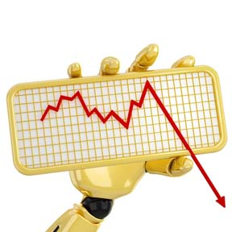
Виды инфляции
В зависимости от темпов развития
Умеренная Галопирующая
( до10%в год) (от10% до 100%)
Гиперинфляция
( от 100% до 1000% в год)

Slide 6
Задача 1:
Определите темп инфляции для 1997 года, если в 1996 году индекс цен* был равен 156,9, а в 1997 году равен 160,5.
* Индекс цен = (цены «рыночной корзины» в данном году) : (цены «рыночной корзины» в базисном году)*100%

Slide 7
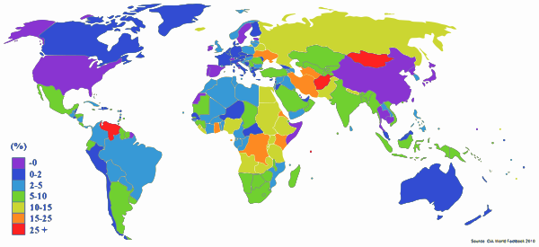
Для промышленно развитых стран характерной является умеренная (ползучая) инфляция
В развивающихся странах преобладает галопирующая и гиперинфляция

Slide 8
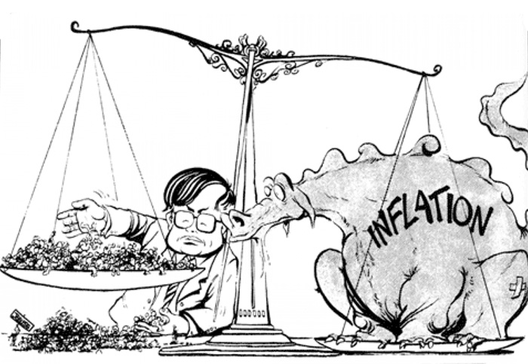
Инфляция в России за последние годы
Год | 2000 | 2001 | 2002 | 2003 | 2004 | 2005 | 2006 | 2007 | 2008 | 2009 | 2010 | 2011
Общая инфляция, % | 20,2 | 18,6 | 15,1 | 12 | 11,7 | 10,9 | 9 | 11,9 | 13,3 | 8,8 | 8,8 | 6,1

Slide 9
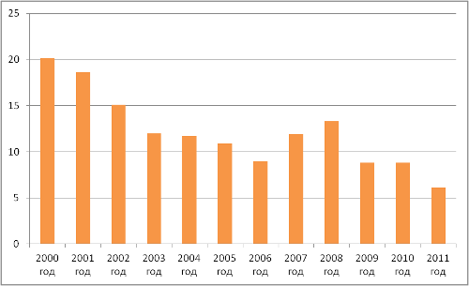
Инфляция в России за период с 2000 по 2011

Slide 10
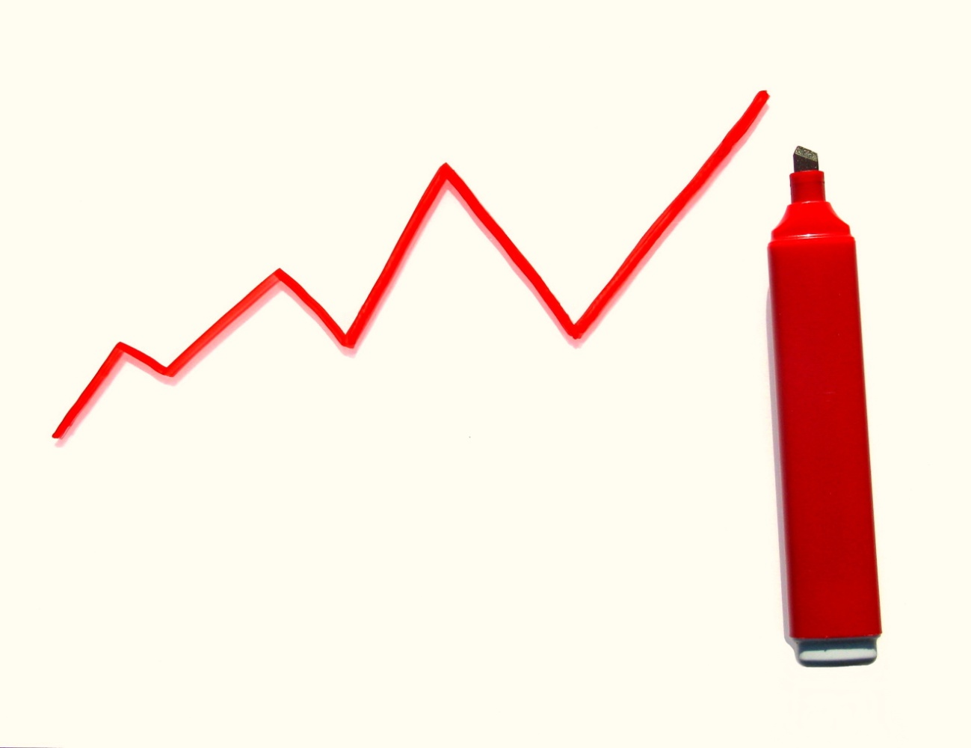
Задача 2:
Семья положила в банк 100 000 рублей под 6% годовых. Определите реальную стоимость (покупательную способность), если инфляция достигнет 13%.

Slide 11
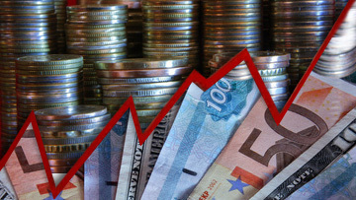
Задача 3:
По данным Росстата стоимость минимального набора продуктов питания в Москве в конце декабря составила 3408 рублей. Какова была стоимость набора в ноябре, если за месяц она выросла на 1,2% ?

Slide 12
«Правило 70» для количественного измерения инфляции: чтобы найти число лет, необходимое для удвоения уровня цен, нужно число 70 разделить на ежегодный темп инфляции в %.
Задача: Рассчитайте через сколько лет уровень цен удвоится при ежегодной инфляции в 3%, в 8%.

Slide 13
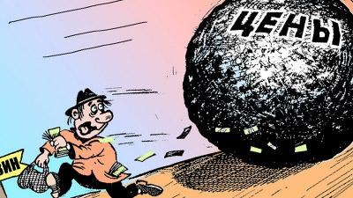
Вывод:
Инфляция – один из самых болезненных и опасных процессов, воздействующих на экономику страны.
Негативные последствия инфляции:
Снижение реальных доходов населения;
Обесценивание сбережений населения;
Потеря у производителей заинтересованности в создании качественных товаров.
Снижение уровня жизни населения
Политическая нестабильность

Slide 14
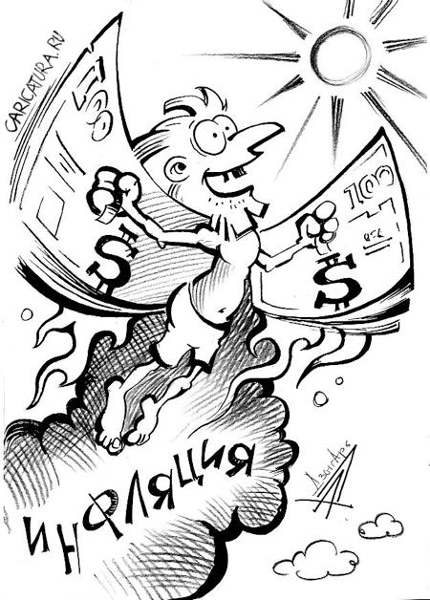
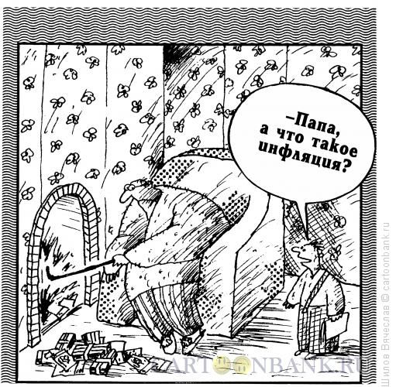
СПАСИБО ЗА ВНИМАНИЕ!

